Slide 1

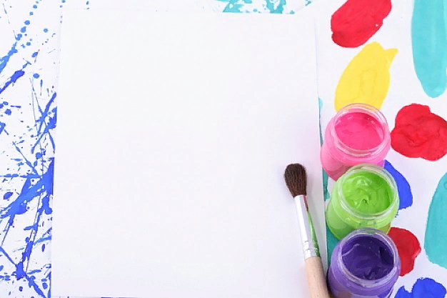
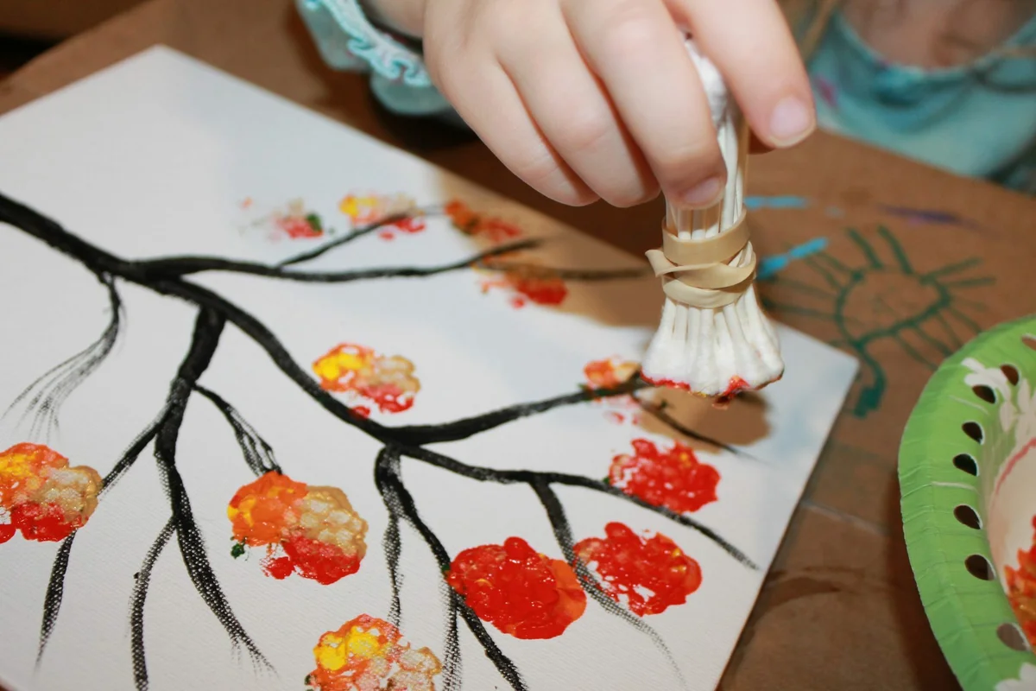
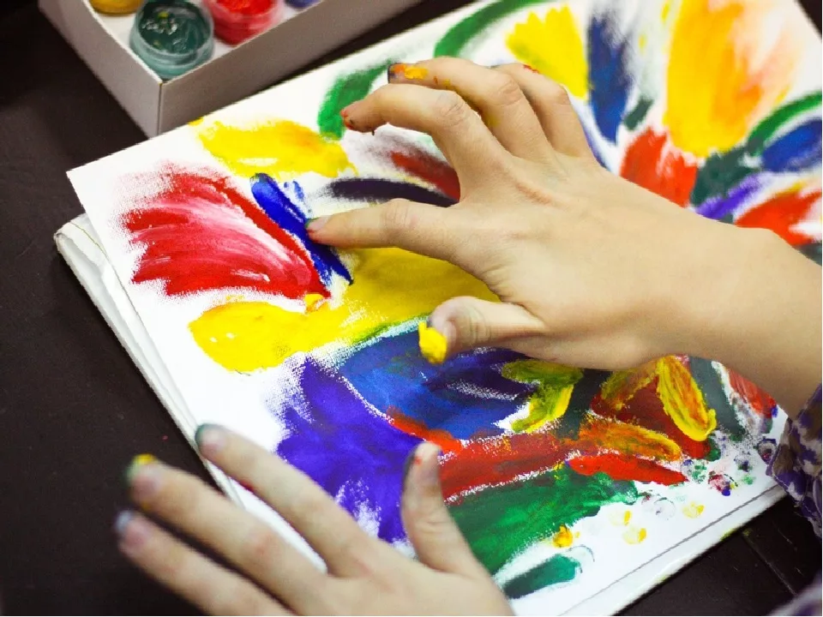

Презентация для воспитателей на тему:
«ВИДЫ НЕТРАДИЦИОННЫХ
ТЕХНИК РИСОВАНИЯ»
Подготовила воспитатель: СЗД
Аккузина М.Г

Slide 2

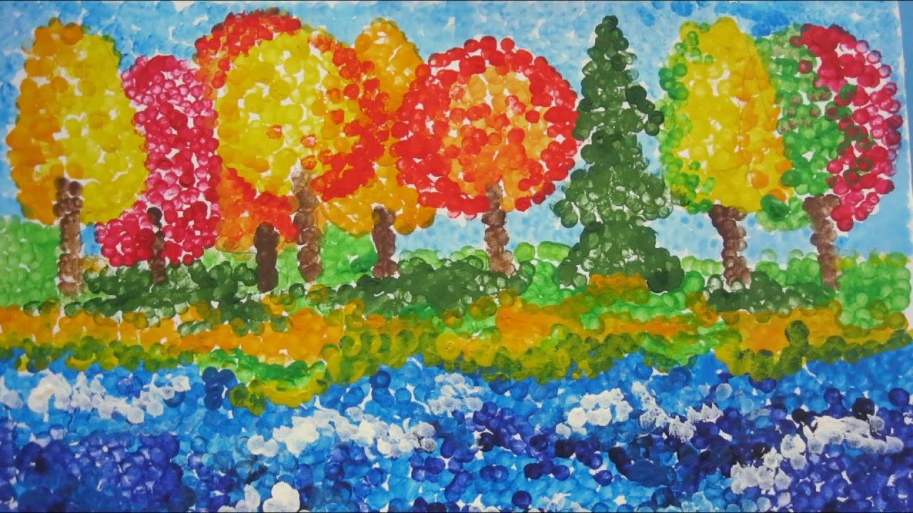
Дети должны жить в мире красоты, игры, сказки, музыки, рисунка, фантазии, творчества. В.А.Сухомлинский
Искусство заключается в том, чтобы найти в необыкновенном обыкновенное и обыкновенное в необыкновенном.
Дени Дидро

Slide 3
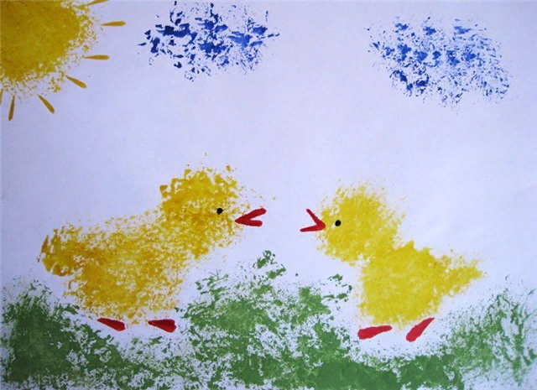
Необычное всегда интересно!
Очень важно с самых ранних лет приучить человека к прекрасному. А что может быть более наглядным примером для достижения красоты, чем изобразительное искусство? Но порой заинтересовать ребенка не так уж просто. Маленькие дети постоянно находятся в состоянии изучения окружающего мира. Они уже знают, что стул создан для того, чтобы сидеть, одеяло - чтобы укрываться, а кисточка - чтобы рисовать. Бесконечная череда «взрослых» правил и ни шага в сторону. Нетрадиционные техники рисования разрывают шаблоны обучения ребенка изобразительному искусству.

Slide 4

Чем привлекательна нетрадиционная техника рисования?
Нетрадиционные техники рисования привлекают детей своей спонтанностью и свободой. Здесь нет никаких правил, а главное - процесс. В ходе таких занятий развивается не только видение и понимание прекрасного, но и фантазия, ловкость, изобретательность и моторика. Нетрадиционные техники стимулируют положительную мотивацию, способствуют выражению индивидуальности ребенка. Комбинирование различных техник побуждает ребенка думать, самостоятельно выбирать подходящие приемы для создания уникальных и более выразительных произведений.

Slide 5
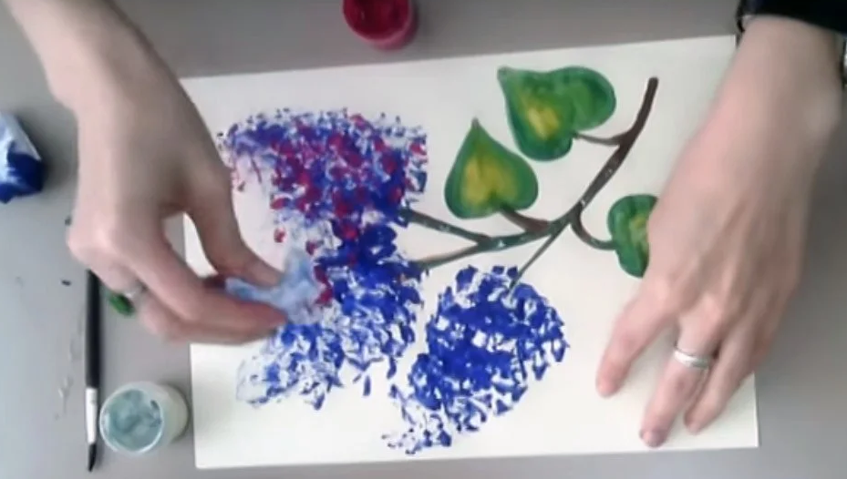
Нетрадиционные способы рисования
Пластилинография
Набрызг
Рисование на манке
Рисование мятой бумагой
Ниткография
Рисование песком
Граттаж
Кляксография
Рисование ладошками и пальчиками
Рисование солью
Монотипия
Мраморная бумага
Фроттаж и т.д.
Оттиск печатками

Slide 6
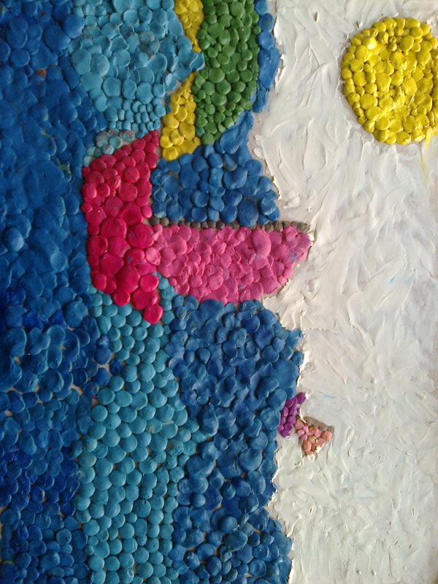
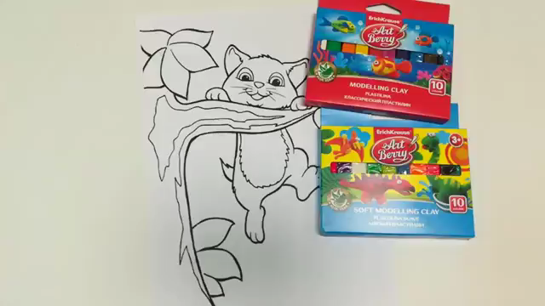
Пластилинография — новый вид декоративно-прикладного искусства. Представляет собой создания лепных картин с изображением более или менее выпуклых, полуобъемных объектов на горизонтальной поверхности.
Основной материал — пластилин.

Slide 7

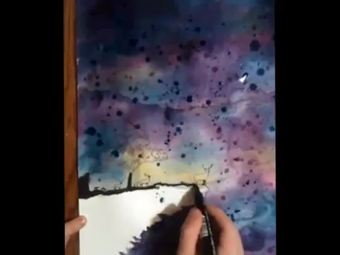
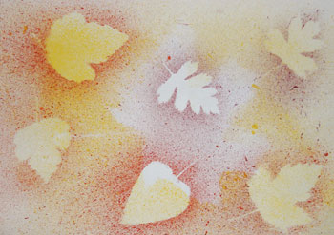
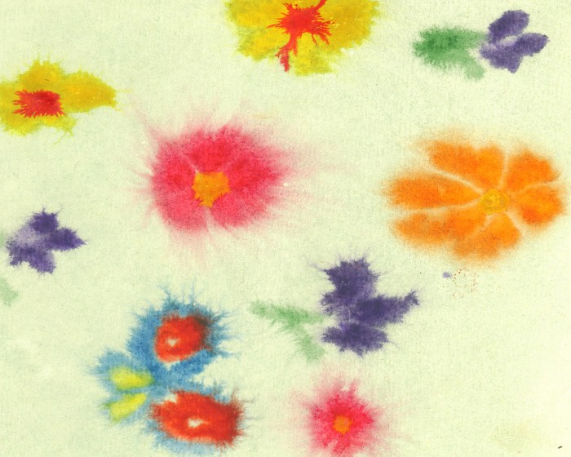
Техника «набрызг» заключается в разбрызгивании капель с помощью специального приспособления, которое в детском саду заменит зубная щетка или кисть. Зубной щеткой в руке набираем немного краски, а стекой (или кистью) проводим по поверхности щетки движениями по направлению к себе. Брызги летят на бумагу. Темы для рисования могут быть самые разнообразные.

Slide 8
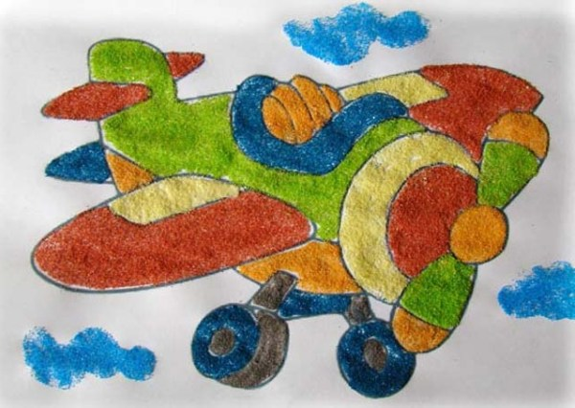
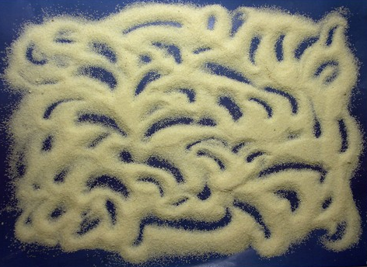
Манкография - занятие для детей любого возраста. Помимо обычного хаотичного рисования и свободной игры для ребенка можно еще рисовать цветочки, солнышко и лучики, тучки и дождик, домик и заборчик и т.д.Так же эту технику можно использовать в работе с песком и солью.

Slide 9
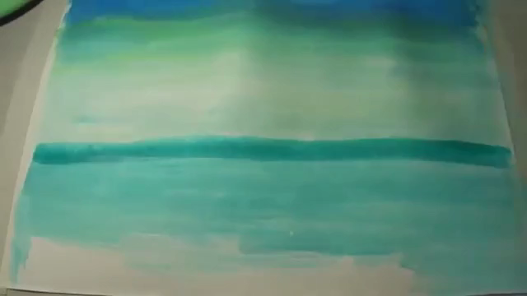
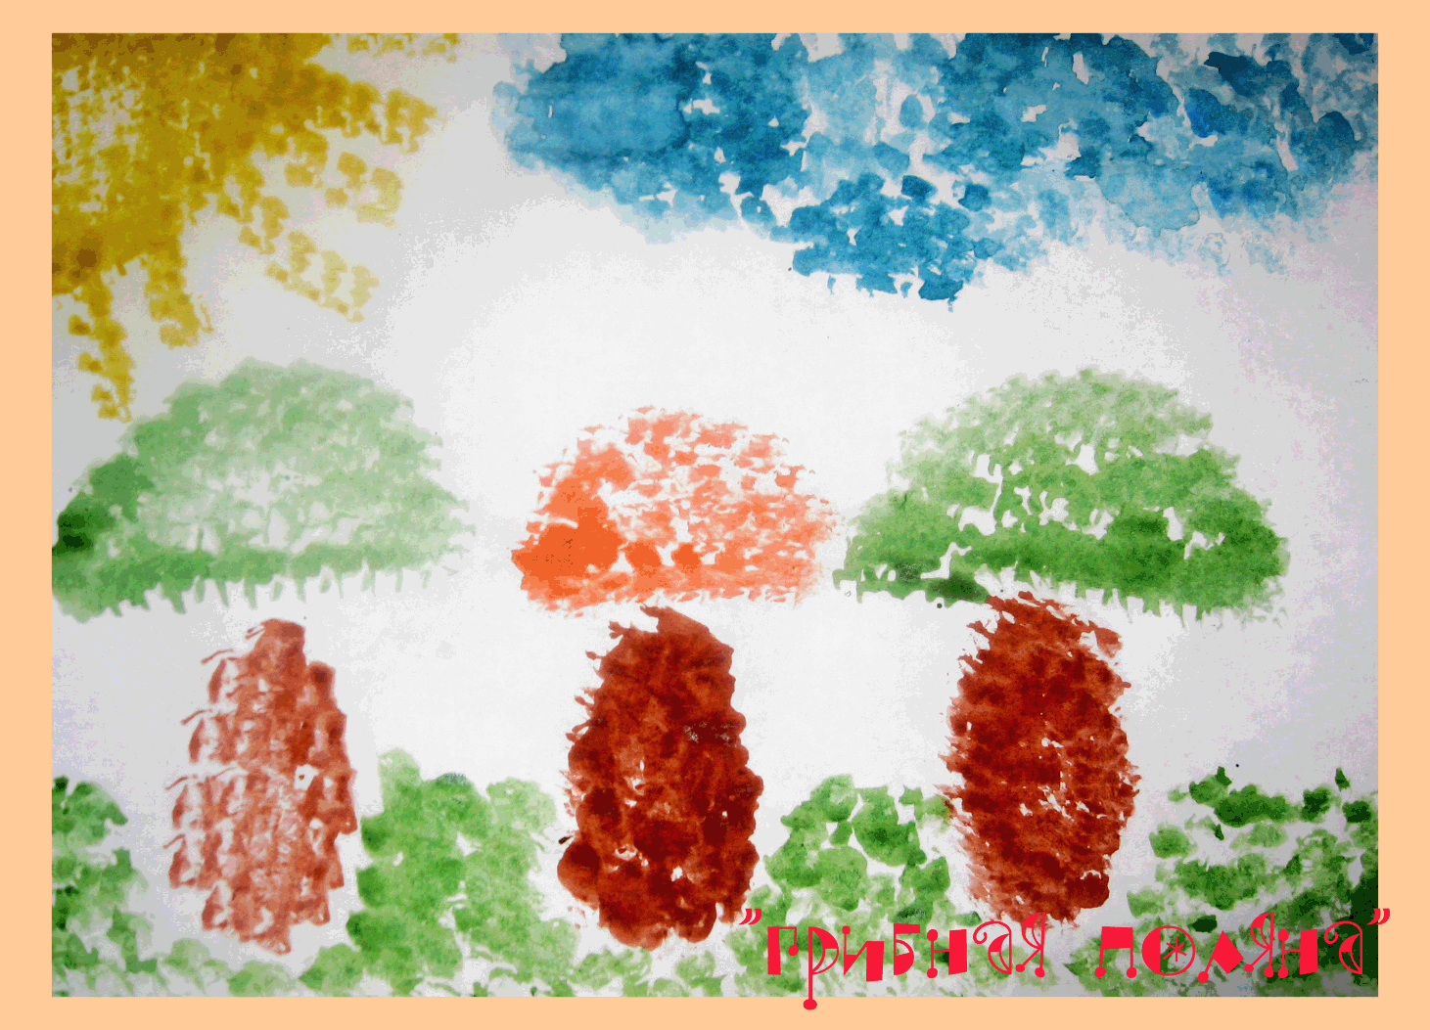
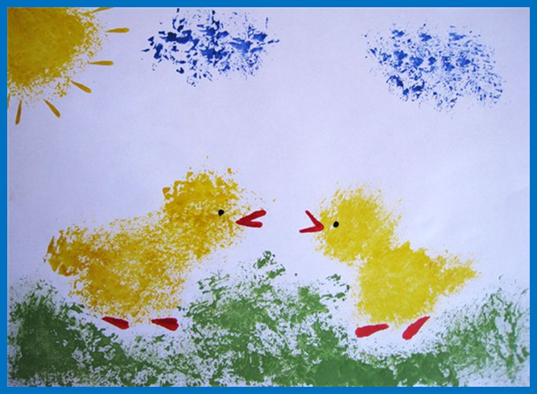
Рисование мятой бумагой – это весьма занятная техника рисования, которая дает простор для фантазии и свободу маленьким ручкам. Увлекательным является даже процесс подготовки к занятию. Бумажные комочки, которыми собственно и будет выполняться работа, дети с удовольствием могут намять сами.

Slide 10

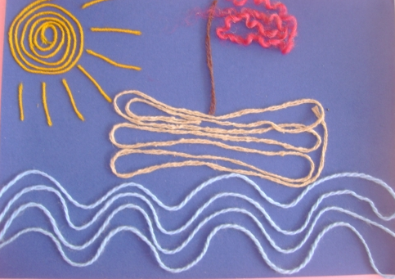
Ниткография – это интересная техника рисования нитями. В этой технике линии образуются после приклеивания нитей. На основу наноситься клей и выбранное изображение шаг за шагом заполняется слоями ниточек.

Slide 11
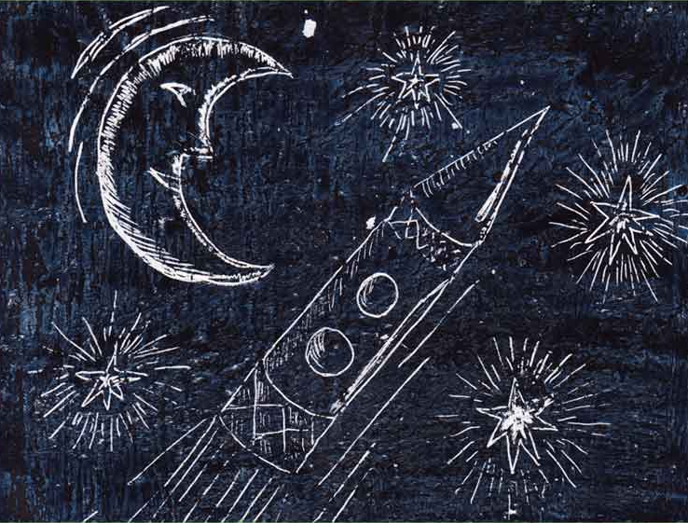
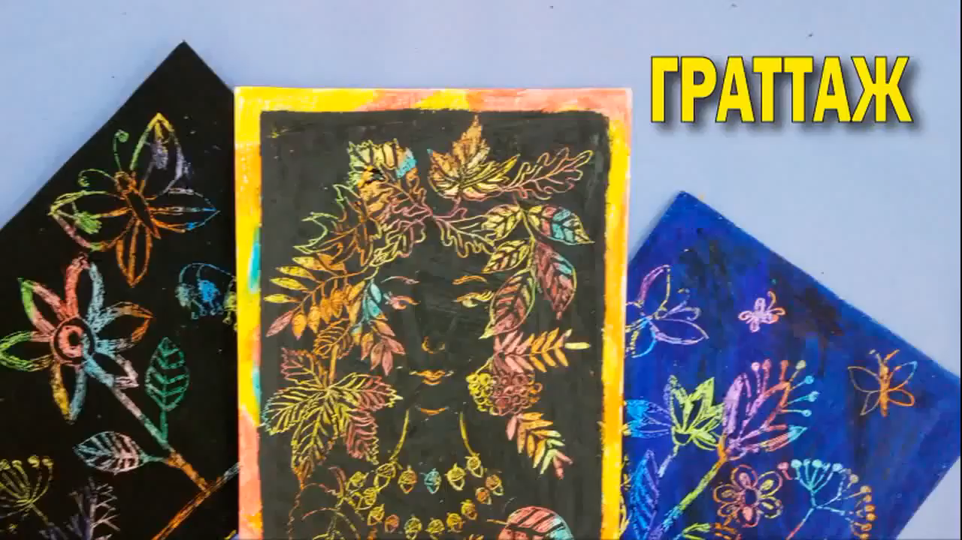
Граттаж — способ выполнения рисунка путём процарапывания пером или острым инструментом бумаги или картона, залитых тушью. Другое название техники — воскография.

Slide 12
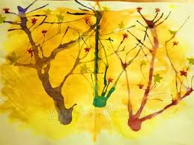

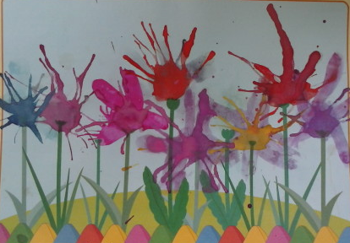
Кляксография - это разновидность графической техники, основанная на преобразовании пятен-клякс в нужные реальные или фантастические образы.
Рисунок в этой технике исполняется: тушью, чернилами, акварелью, гуашью.

Slide 13
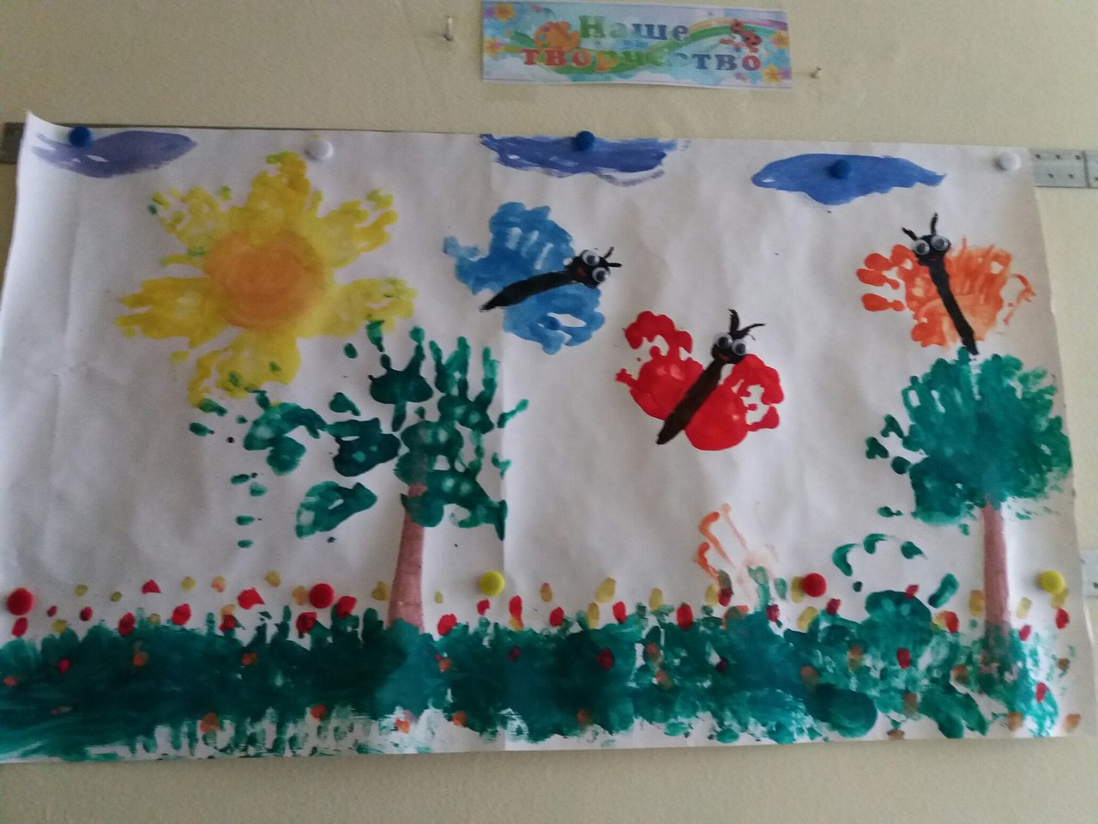
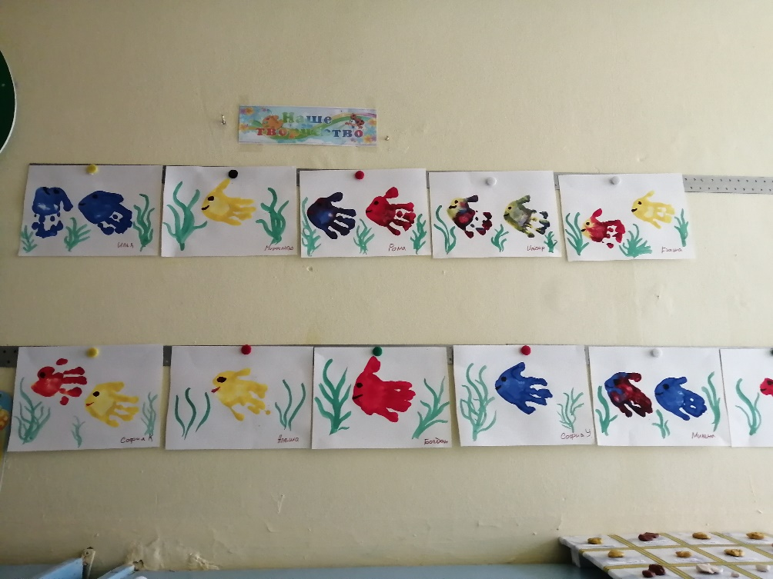
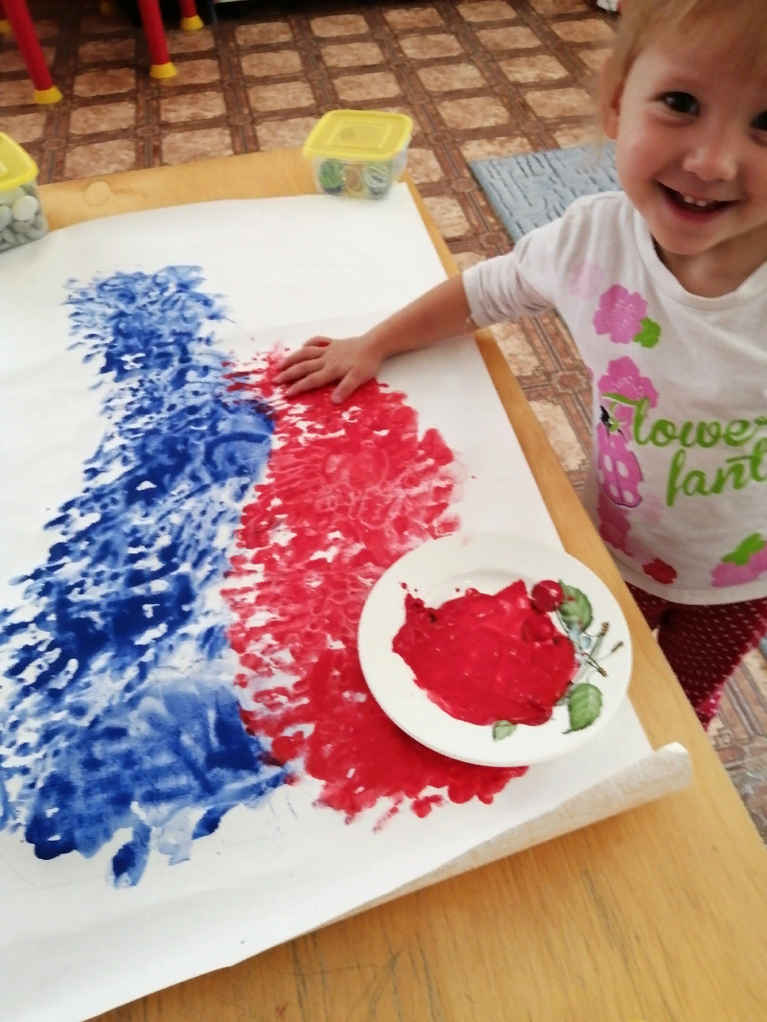
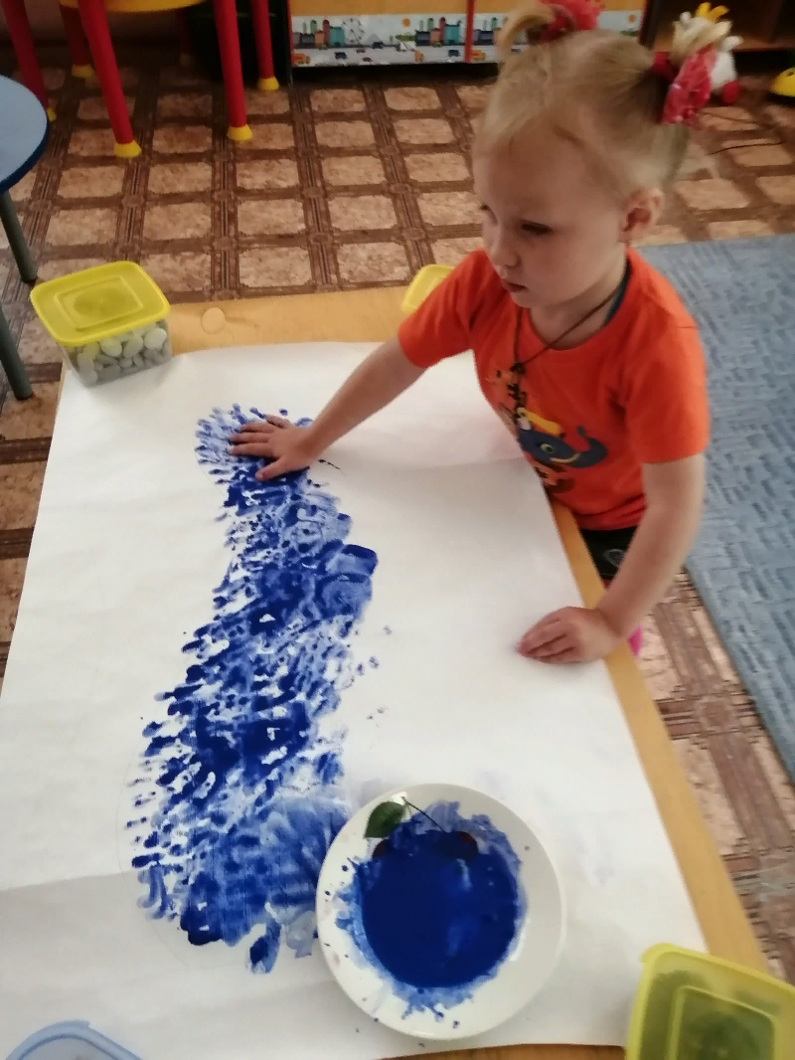
Пальчиковая живопись способствует раннему развитию творческих способностей.Не важно что он нарисовал и как он нарисовал, важно то с каким удовольствием он это делает.

Slide 14
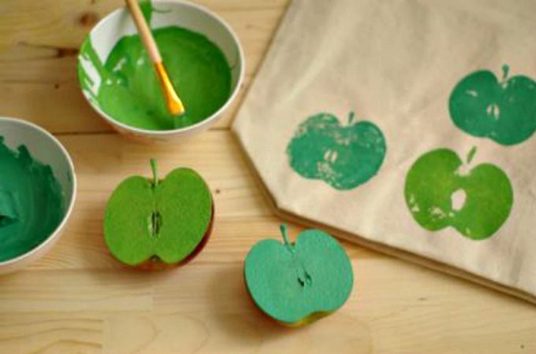
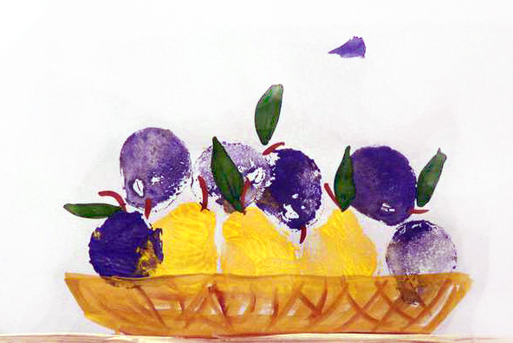
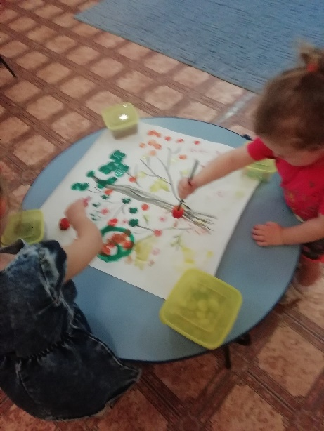
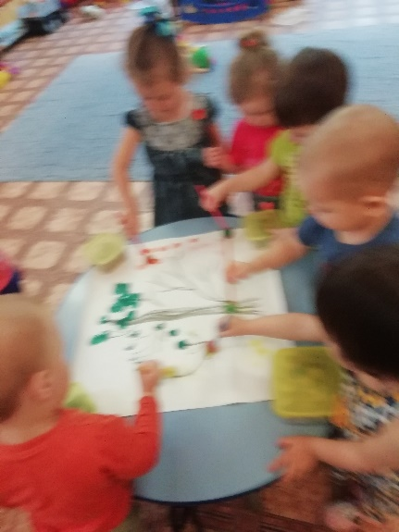
Оттиск печатками из овощей и фруктов-ребёнок (штамп) прижимает печатку к штемпельной подушечке с краской и наносит оттиск на бумагу. Для получения другого цвета меняется меняется и мисочка,и печатка.

Slide 15
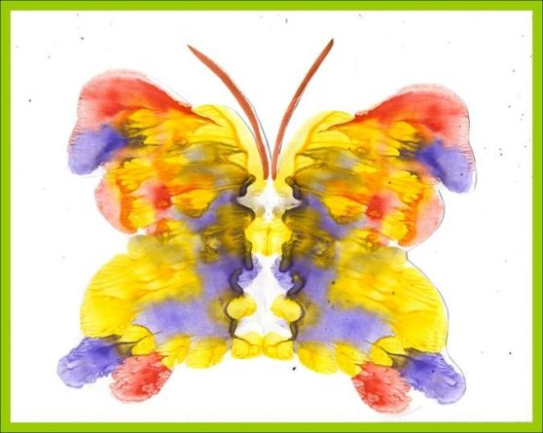

Монотипия - это графическая техника. Рисунок наносится сначала на ровную и гладкую поверхность, а потом он отпечатывается на другую поверхность.

Slide 16
Проведение творческой художественной деятельности с использованием нетрадиционных техник:
•Способствует снятию детских страхов;
•Развивает уверенность в своих силах;
•Развивает пространственное мышление;
•Развивает в детях свободно выражать свой замысел;
•Побуждает детей к творческим поискам и решениям;
•Развивает умение детей действовать с разнообразным материалом;
•Развивает чувство композиции, ритма, колорита, чувство фактурности и объёмности;
•Развивает мелкую моторику рук;
•Развивает творческие способности, воображение и полёт фантазии;
•Во время деятельности дети получают эстетическое удовольствие.

Slide 17
СПАСИБО
ЗА
ВНИМАНИЕ!

